Slide 1

স্বাগতম

Slide 2
পাঠ পরিচিতি
বিষয়ঃ প্রাথমিক গণিত শ্রেণিঃ তৃতীয়
পাঠশিরনাম : জ্যামিতি
পাঠ্যাংশ :কোণ

Slide 3
শিখনফল
28.2.1 কোণ কী তা বলতে ও শনাক্ত করতে পারবে |
28.2.2 সমকোণ আকতে পারবে|
28.2.3 চিত্রে সূক্ষকোণ ও স্থূলকোণ শনাক্ত করতে পারবে|

Slide 4
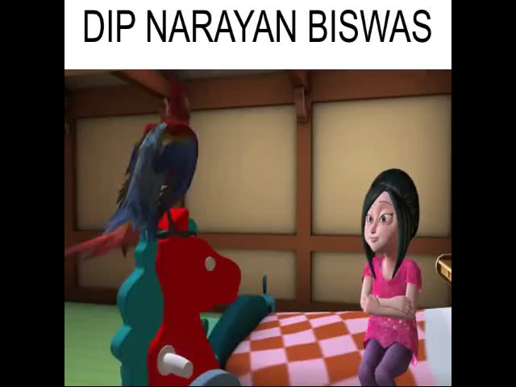
আবেগ সৃষ্টি

Slide 5
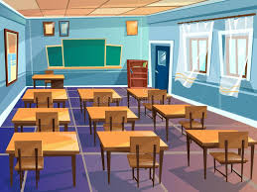
বাস্তব উপকরণ যেমন ঘরের কোণা , চেয়ার টেবিল দেখিয়ে পাঠ ঘোষনা ও কোণর ধারনা দেব।

Slide 6

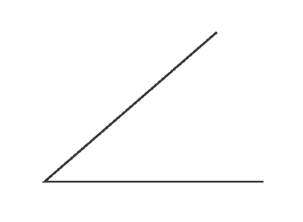


Slide 8
সমকোণ
কোণ
সূক্ষ্ণকোণ

Slide 9
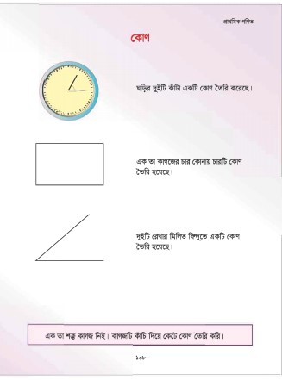
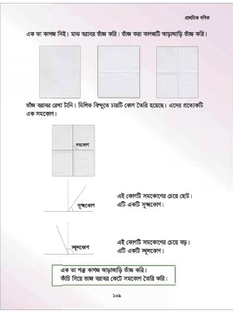

শিক্ষার্থীদের পাঠ
পাঠ্য বইয়ের ১০৮-১০৯ নং পৃষ্ঠা দেখ ।

Slide 10
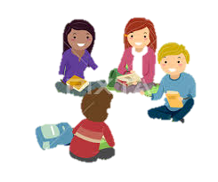
ক দলেক কাজ :
একটি কাগজ কেটে কেয়েকটি কোণ তৈরি করা।
খ দলেক কাজ :
একটি কাগজ কেটে কয়েকটি সমকোণ তৈরি করা।
দলীয় কাজ

Slide 11
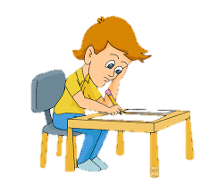
মূল্যায়ন
১। কোণ কাকে বলে ।
২। একটি সমকোণ এঁকে দেখাও ।

Slide 12
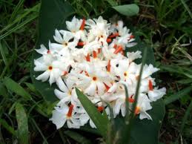
ধন্যবাদ

